Slide 1
Модул 1: Бизнис активности во руралните средини Работилница бр.2: Трендови и нови рурални бизнис можности Сесија 1: Постоечки бизниси и нови бизнис можности во Пелагонискиот регион 12 Мај 2021 година
ЦЕНТАР ЗА РАЗВОЈ НА ПЕЛАГОНИСКИ ПЛАНСКИ РЕГИОН
Марина Филипоска
д-р. на земјоделски науки по
агробизнис и агроекономија
Project co-funded by the European Union and National Funds of the participating countries

Slide 2
Содржина
ЦЕНТАР ЗА РАЗВОЈ НА ПЕЛАГОНИСКИ ПЛАНСКИ РЕГИОН
Карактеристики на Пелагонискиот регион
Карактеристики за развој на бизниси во Пелагониски регион
Потенцијал за развој на бизнисот
Нови / постоечки бизнис можности
Project co-funded by the European Union and National Funds of the participating countries

Slide 3
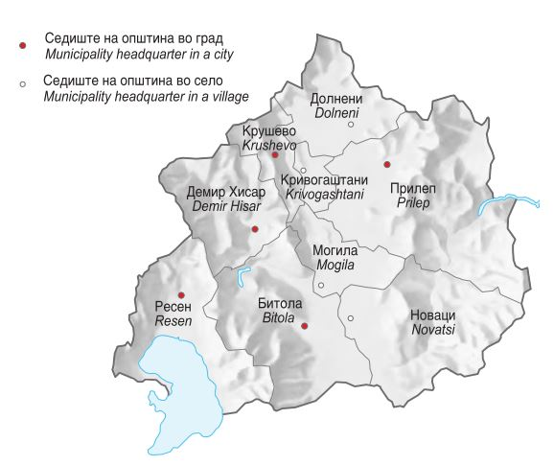
Општи карактеристики на Пелагонискиот регион
ЦЕНТАР ЗА РАЗВОЈ НА ПЕЛАГОНИСКИ ПЛАНСКИ РЕГИОН
Површина – 18,9%
Население – 227.378 жители
Населеност – 48,2% жители на km²
4 рурални и 5 урбани општини
Project co-funded by the European Union and National Funds of the participating countries

Slide 4
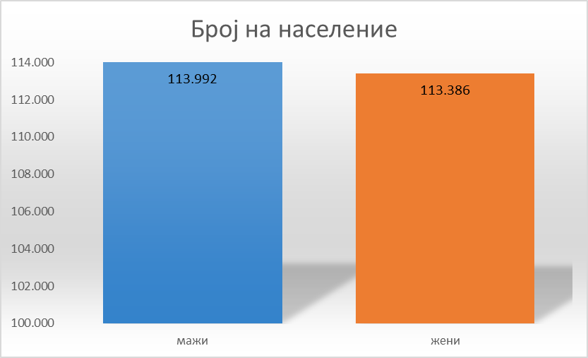
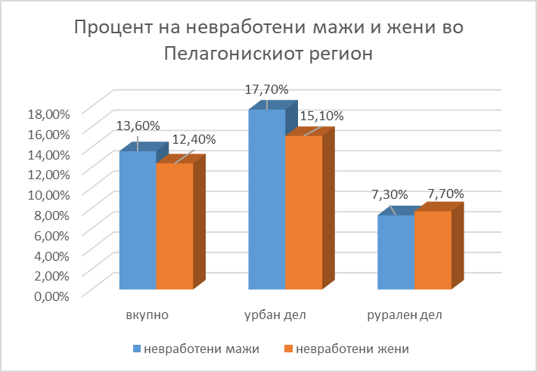
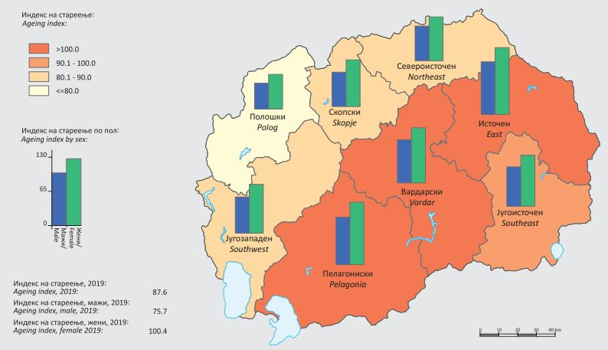
Население и невработеност
ЦЕНТАР ЗА РАЗВОЈ НА ПЕЛАГОНИСКИ ПЛАНСКИ РЕГИОН
Project co-funded by the European Union and National Funds of the participating countries

Slide 5
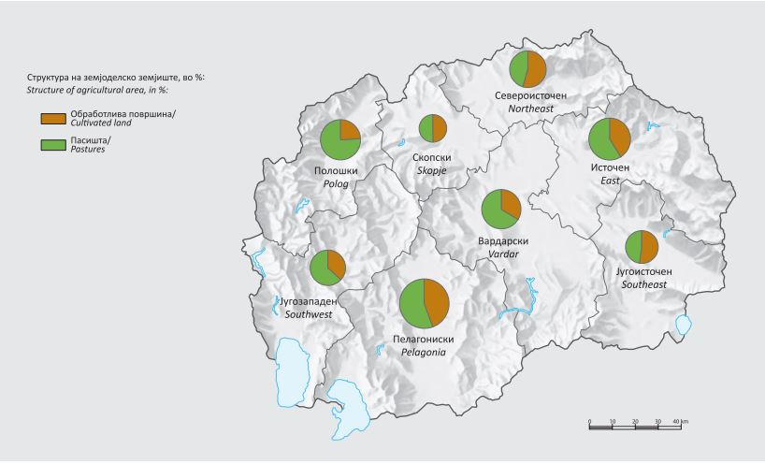
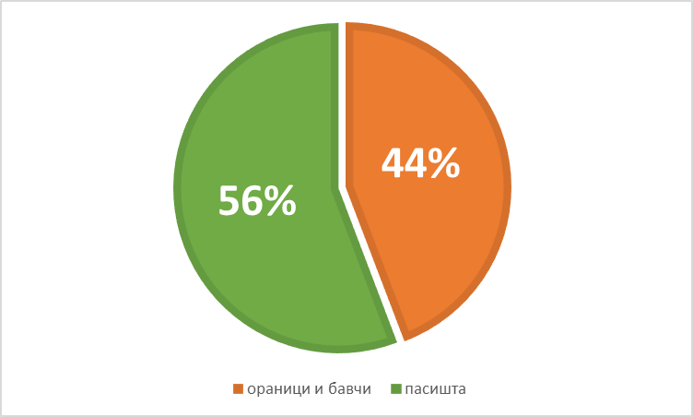
Природни карактеристики за развој на бизнисот
ЦЕНТАР ЗА РАЗВОЈ НА ПЕЛАГОНИСКИ ПЛАНСКИ РЕГИОН
Климатски услови:
Земјоделство:
Житни култури (пченица, пченка)
Пипер и компир
Тутун
Јаболка (Слива, Вишна)
Млеко (крави и овци)
Туризам:
Преспанско Езеро
Национален парк „Пелистер“ и „Галичица“
Зимски туристички центар „Крушево“
Project co-funded by the European Union and National Funds of the participating countries

Slide 6
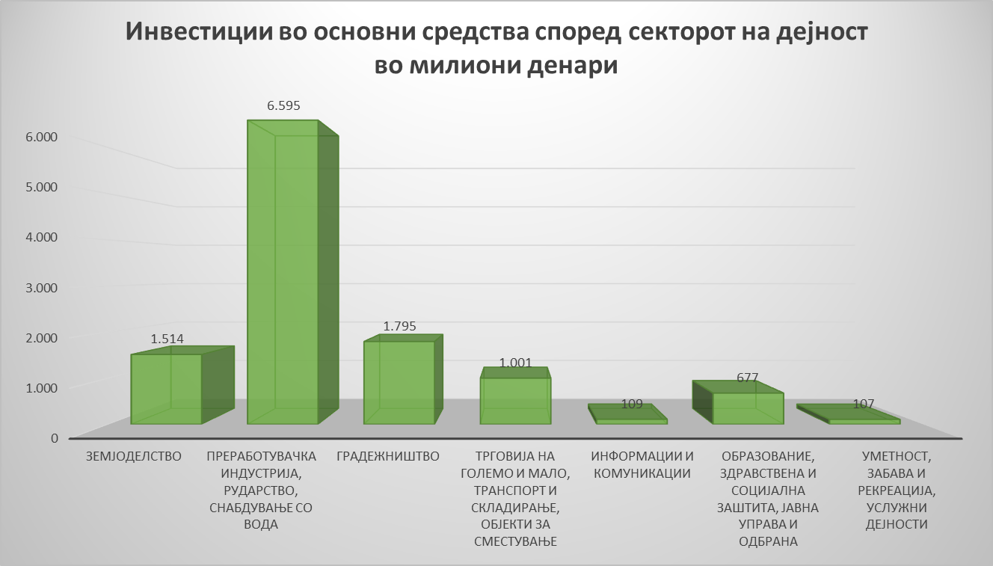
Инвестиции во основни средства
ЦЕНТАР ЗА РАЗВОЈ НА ПЕЛАГОНИСКИ ПЛАНСКИ РЕГИОН
Project co-funded by the European Union and National Funds of the participating countries

Slide 7
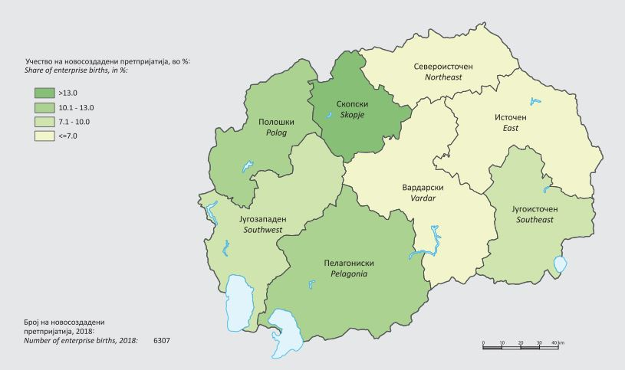
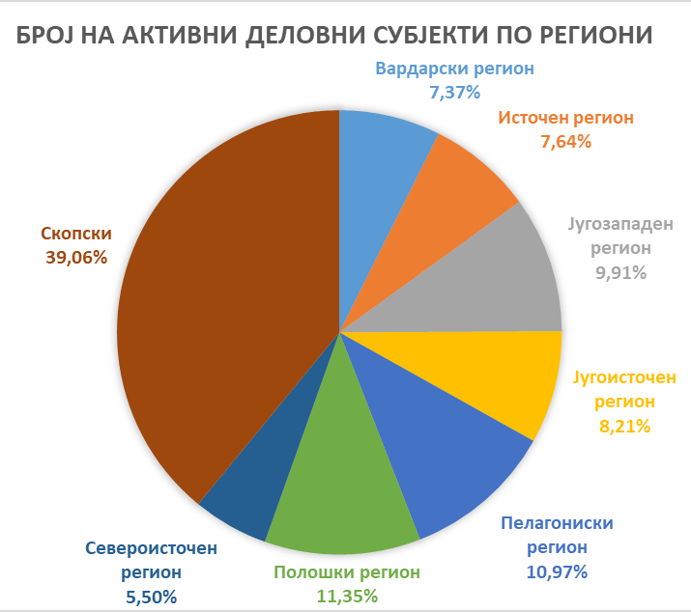
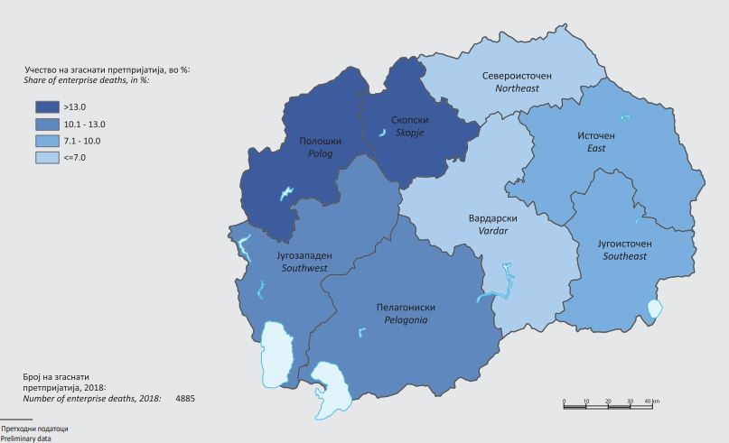
Активни деловни субјекти
ЦЕНТАР ЗА РАЗВОЈ НА ПЕЛАГОНИСКИ ПЛАНСКИ РЕГИОН
8.327 активни деловни субјекти во 2019 година според Државен завод за статистика

Slide 8
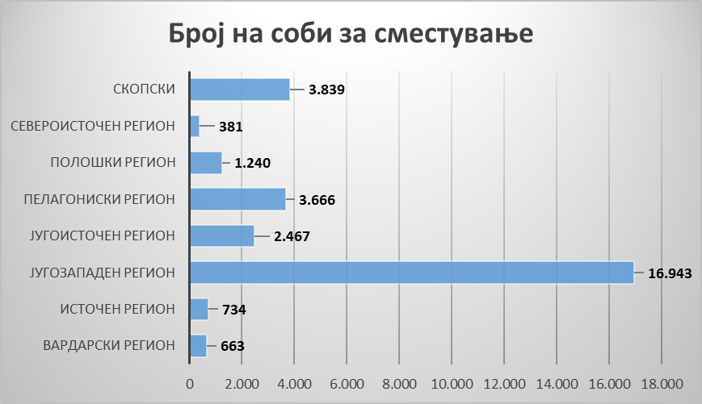
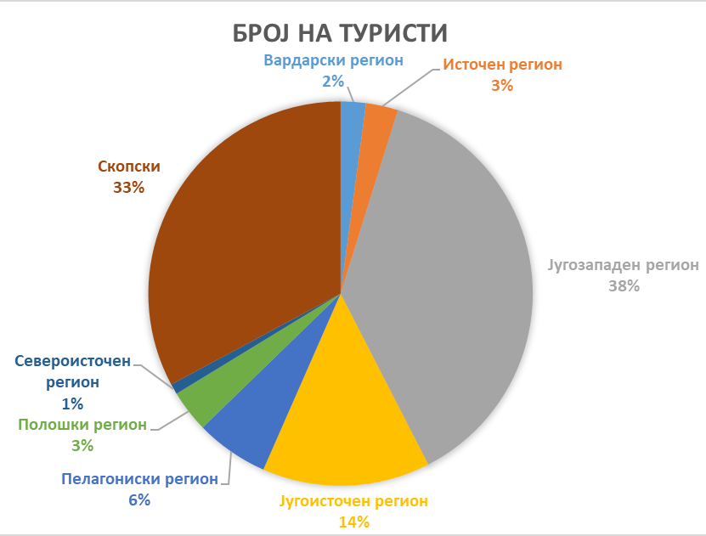
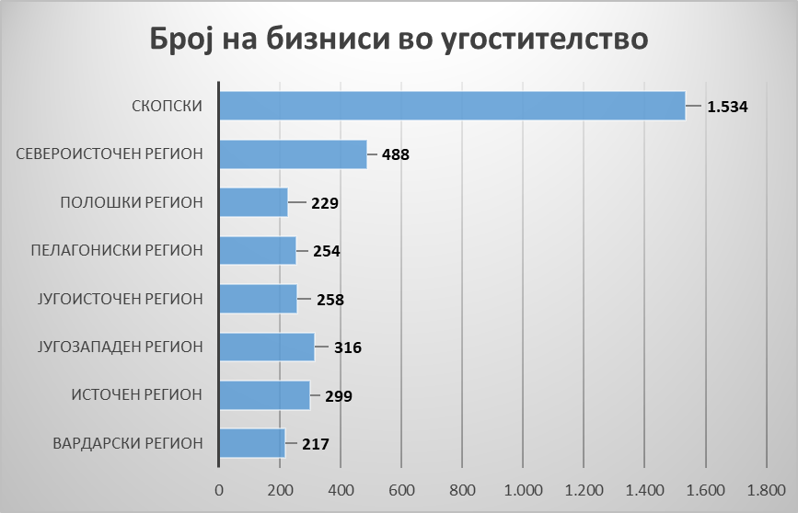
Туристички капацитети и угостителски објекти
ЦЕНТАР ЗА РАЗВОЈ НА ПЕЛАГОНИСКИ ПЛАНСКИ РЕГИОН
72.833 туристи во 2019 година според Државен завод за статистика

Slide 9
Потенцијал за развој на бизниси во земјоделството
ЦЕНТАР ЗА РАЗВОЈ НА ПЕЛАГОНИСКИ ПЛАНСКИ РЕГИОН
Традиционални бизниси
Житарици (пченица, пченка, јачмен)
Тутун и сончоглед
Градинарски производи (кромид, пиперка, компир)
Овоштарство (јаболка, сливи, вишна, орев)
Млеко и млечни производи
Нови бизнис можности
Органско производство
Брендирање и маркетинг на производи
Циркуларна економија
Обновливи извори на енергија
Енергетска ефикасност
Социјална инклузија со фокус на млади, жени и ранливи групи

Slide 10
Можности за развој на бизнис
ЦЕНТАР ЗА РАЗВОЈ НА ПЕЛАГОНИСКИ ПЛАНСКИ РЕГИОН
Одгледување на лаванда
Пласман кај познат купувач
Преработка за добивање на масло од лаванда кое има широка употреба кај луѓето
Набавка на еден дестилатор за екстракција на етерични масла
Собирање или одгледување на автохтони лековити билки
Планински чај, нане, невен, оригано
Набавка на материјали за поставување на пластеник за засадување на семенски материјал
Набавка на сушара на сончева енергија за сушење на лековити билки
Project co-funded by the European Union and National Funds of the participating countries

Slide 11
Можности за развој на бизнис
ЦЕНТАР ЗА РАЗВОЈ НА ПЕЛАГОНИСКИ ПЛАНСКИ РЕГИОН
Градинарство во затворени простории
Поставување на стакленици, пластеници
Греење на стакленици со еколошки горива на ОИЕ
Урбано градинарство (вертикално градинарство/аеорпоника)
Директните придобивки:
95% намалена потрошувачка на вода
локално производство без пестициди
значително намалено искористување на природните површини
во светот се користи како оптимален модел за зазеленување на градовите и како мерка за намалување на стакленичките гасови
поттикнува зголемување на градските зелени површини, социјална-инклузија и локално производство на храна и растенија со намален “carbon footprint”
го поддржува биодиверзитетот и ја подобрува животната средина
Project co-funded by the European Union and National Funds of the participating countries

Slide 12
Можности за развој на бизнис
ЦЕНТАР ЗА РАЗВОЈ НА ПЕЛАГОНИСКИ ПЛАНСКИ РЕГИОН
Формирање на откупен центар за овошје и зеленчук
Изградба на работни единици и помошни простории:
Работната хала за примарно селектирање, односно инспекција, сортирање и перење на овошјето или зеленчукот
Погон за пакување
Разладни комори
Магацини
Производство на сирење на семејна фарма на крави или овци
Подобрување и создавање на можност за модернизација на производството на сирење со поставување на соларни панели
Project co-funded by the European Union and National Funds of the participating countries

Slide 13
Можности за развој на ЈПП / ЛАГ
ЦЕНТАР ЗА РАЗВОЈ НА ПЕЛАГОНИСКИ ПЛАНСКИ РЕГИОН
Формирање јавно приватно партнерство со локална општина / креирање на ЛАГ-ови
Развој на рурален туризам
Формирање на Кампинг зона
Развој на коњички туризам
Развој на планински велосипедизам
Училница во природа
Етно населба
Project co-funded by the European Union and National Funds of the participating countries

Slide 14
Постоечки и нови бизнис можности
ЦЕНТАР ЗА РАЗВОЈ НА ПЕЛАГОНИСКИ ПЛАНСКИ РЕГИОН
Развој на традиционални и модерни занаети
Изработка на брикети од слама
Изработка на пелети од пилевина
Изработка на дрвен чипс од остатоци од кастрење на овошни и лозови насади
Project co-funded by the European Union and National Funds of the participating countries

Slide 15
Постоечки и нови бизнис можности
ЦЕНТАР ЗА РАЗВОЈ НА ПЕЛАГОНИСКИ ПЛАНСКИ РЕГИОН
Можности за подобрување на постоечкиот или развој на нов бизнис
Сопствена идеја
Можности и одлуки
Ваши идеи за подобрување на постоечките и развој на нови бизнис можности?
Project co-funded by the European Union and National Funds of the participating countries

Slide 16
БЛАГОДАРАМ НА ВНИМАНИЕТО Марина Филипоска д-р на земјоделски науки – Агробизнис и агроекономија marina.filiposka@yahoo.com
ЦЕНТАР ЗА РАЗВОЈ НА ПЕЛАГОНИСКИ ПЛАНСКИ РЕГИОН
Project co-funded by the European Union and National Funds of the participating countries

